Slide 1
BÁO CÁO MINIPROJECT APP BÁO THỨC

Slide 2




Nhóm 1
Nguyễn Văn Đông
ABCXYZ
Trịnh Minh Đức
ABCXYZ
Vũ Duy Thành
Học viện kĩ thuật mật mã
Nguyễn Duy Chiến
ABCXYZ

Slide 3
Nội dung chính
01
02
04
03
Lí do chọn đề tài
Các chức năng chính
Công nghệ sử dụng
Kết luận

Slide 4
Lí do chọn đề tài
01

Slide 5
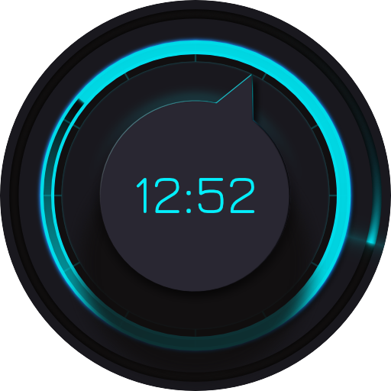
1. Lí do chọn đề tài
Do nhu cầu của người sử dụng về việc dùng app để báo thức và sắp xếp thời gian
Dễ dàng sử dụng, độ chính xác cao
Tiết kiệm chi phí cho việc mua đồng hồ báo thức, đồng hồ bấm giây, hẹn giờ

Slide 6
Các chức năng chính
02

Slide 7

Báo thức
2. Các chức năng chính
Venus has a beautiful name and is the second planet from the Sun. It’s terribly hot—even hotter than Mercury—and its atmosphere is extremely poisonous. It’s the second-brightest natural object in the night sky after the Moon

Slide 8
Bấm giờ
2. Các chức năng chính
Venus has a beautiful name and is the second planet from the Sun. It’s terribly hot—even hotter than Mercury—and its atmosphere is extremely poisonous. It’s the second-brightest natural object in the night sky after the Moon

Slide 9
Hẹn giờ
2. Các chức năng chính
Venus has a beautiful name and is the second planet from the Sun. It’s terribly hot—even hotter than Mercury—and its atmosphere is extremely poisonous. It’s the second-brightest natural object in the night sky after the Moon

Slide 10
Công nghệ sử dụng
03

Slide 11


3. Công nghệ sử dụng
Android ( Java)
Room database
Mercury is the closest planet to the Sun and the smallest one in the Solar System—it’s only a bit larger than the Moon. The planet’s name has nothing to do with the liquid metal, since Mercury was named after the Roman messenger god
Venus has a beautiful name and is the second planet from the Sun. It’s terribly hot—even hotter than Mercury—and its atmosphere is extremely poisonous. It’s the second-brightest natural object in the night sky after the Moon

Slide 12
Kết luận
04

Slide 13
4. Kết luận
Challenge
Results
Solution
Despite being red, Mars is actually a very cold place. It’s full of iron oxide dust, which gives the planet its reddish cast
Jupiter is a gas giant and the biggest planet in the Solar System. It’s also the fourth-brightest object in the night sky
Venus has a beautiful name and is the second planet from the Sun. It’s terribly hot, even hotter than Mercury

Slide 14

THANK YOU
FOR YOUR LISTENING

